Slide 2
África: aspectos populacionais

Slide 3
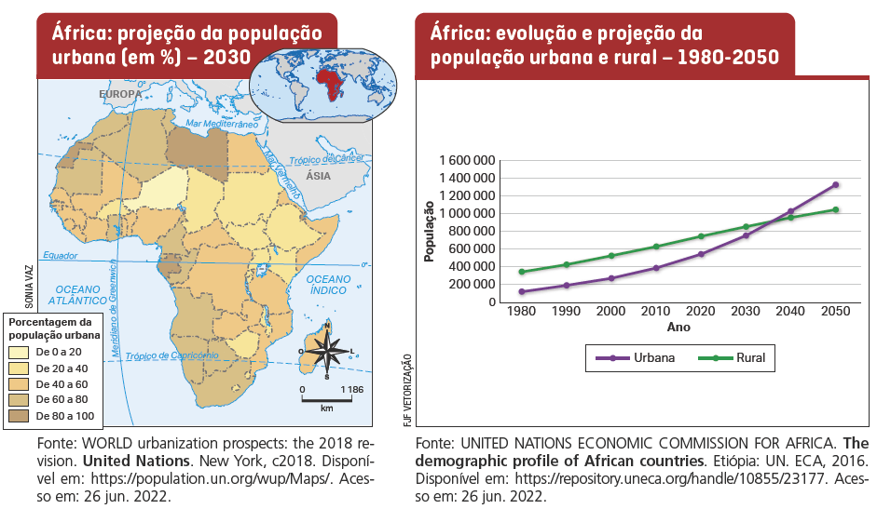
População rural e urbana

Slide 4
Urbanização na África
No processo de urbanização da África destaca-se o rápido crescimento do número de cidades com mais de 1 milhão de habitantes.
Em 1960 havia apenas uma cidade nessa situação.
Na década de 1970, esse número cresceu para quatro.
Em 2013, o continente já possuía mais de 30 cidades com população superior a 1 milhão de habitantes.
As projeções da ONU apontam que 44 cidades africanas atingirão esse número em 2025.
A perspectiva de crescimento acelerado da população urbana amplia o desafio de promover o desenvolvimento socioeconômico, melhorias na infraestrutura urbana e distribuição de renda como forma de reduzir os problemas sociais que afetam parte considerável de seus habitantes.

Slide 5
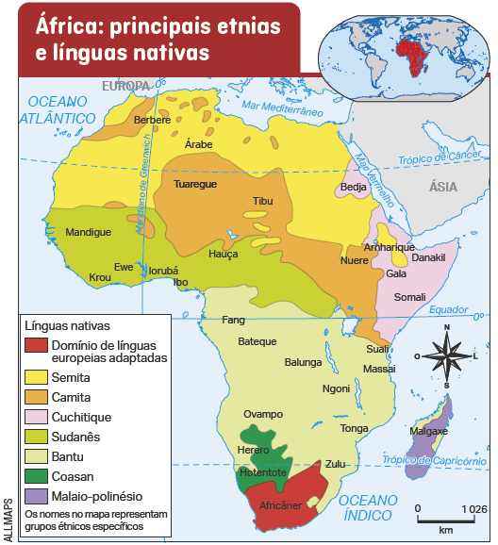
Diversidade étnica e cultural

Slide 6
Condições de vida
Índice de Desenvolvimento Humano
.
A análise dos indicadores que compõem o Índice de Desenvolvimento Humano (IDH) da África revela que o continente ainda concentra a população mais pobre do planeta. Os países africanos, principalmente aqueles da África Subsaariana, apresentam graves problemas socioeconômicos que se refletem nos baixos índices de escolaridade, de esperança de vida ao nascer e PIB per capita.
Mortalidade infantil
A elevada mortalidade infantil na África resulta, entre outros fatores, das dificuldades de acesso ao atendimento médico-hospitalar, da ausência de saneamento básico, da falta de campanhas de vacinação em massa e da insegurança alimentar.

Slide 7
Condições de vida
Fome
A fome está associada à pobreza. Milhões de africanos não ingerem a quantidade mínima diária de 2 500 calorias, considerada ideal pela Organização Mundial da Saúde (OMS), e muitos podem ficar dias sem comer. As causas da fome na África estão associadas a vários fatores:
ocupação das terras mais férteis pelas grandes propriedades monocultoras voltadas para a exportação, restando disponíveis as terras improdutivas para a produção de alimentos voltados à população local;
diminuição da oferta de alimentos em razão dos conflitos armados que destroem plantações e rebanhos;
desertificação e longos períodos de seca, que destroem plantações e rebanhos;
uso de técnicas agrícolas que não favorecem a produtividade e a conservação do solo.

Slide 8
Condições de vida
Saúde
A gravidade dos problemas sociais existentes na África e as condições precárias de saneamento básico e de atendimento médico-hospitalar acarretam sérios problemas de saúde em grande parte da população do continente. Alguns programas sociais destinados à promoção de melhorias da saúde pública e à erradicação de doenças têm sido implementados pelos países africanos por meio da ação conjunta dos governos, de organizações internacionais e, em alguns casos, de empresas, visando conciliar saúde e bem-estar social.
Programa Conjunto das Nações Unidas sobre HIV/aids (Unaids)
Programa de prevenção contra a malária (OMS)
Programa Imuniza África 2020

Slide 9
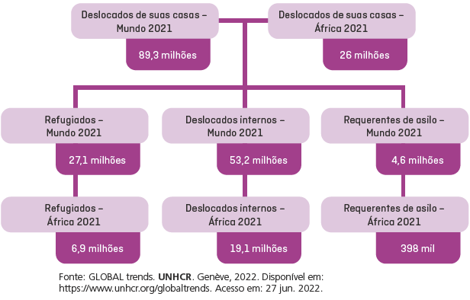
Conflitos e refugiados na África
A criação de fronteiras artificiais na África no contexto do imperialismo e o processo de descolonização do continente, intensificado a partir de meados dos anos 1950, gerou instabilidades e conflitos que perduram até os dias atuais.

Slide 10
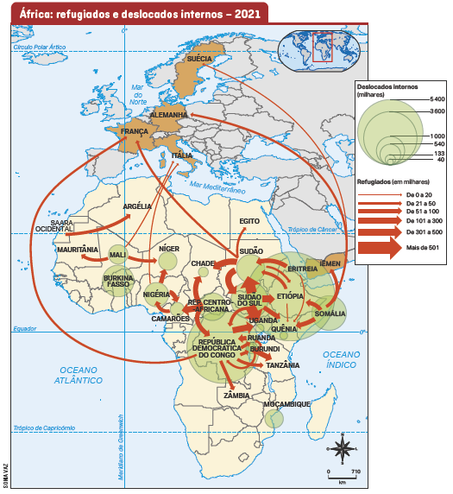
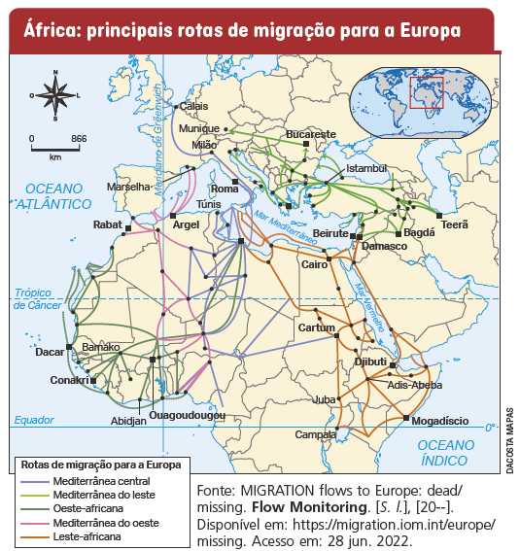
Conflitos e refugiados na África
Fonte: INTERNAL DISPLACEMENT MONITORING CENTER. Global report on internal displacement 2022. Geneva: IDCM, 2022. Disponível em: https://www.internal-displacement.org/global-report/grid2022/#download.
UNITED NATIONS HIGH COMMISSIONER FOR REFUGEES. Refugee data finder. Genève: UNHCR, 2022. Disponível em: https://www.unhcr.org/refugee-statistics/. Acessos em: 29 jun. 2022..

Slide 11
África: economia

Slide 12
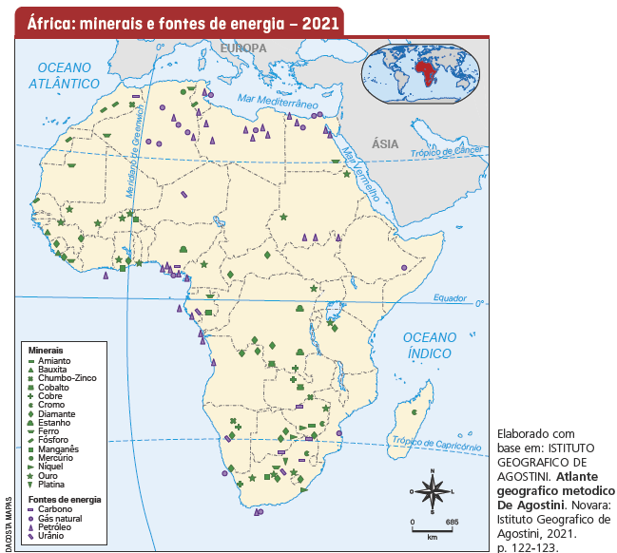
Recursos minerais e energéticos

Slide 13
Recursos minerais e energéticos
Calcula-se que o continente africano possui cerca de 7,5% das reservas mundiais de petróleo e gás natural e 6% das reservas de carvão mineral, os recursos energéticos mais consumidos do mundo. As maiores reservas de petróleo do continente estão no Norte da África, mas há outras importantes, especialmente no Golfo da Guiné, onde estão localizados Nigéria, Congo, Gabão, Camarões e Guiné Equatorial.
Embora a exploração dos recursos minerais seja uma atividade central em muitos países africanos, ela não beneficia a maioria da população. A exploração desses recursos, principalmente em jazidas profundas, é realizada na maior parte das vezes por empresas mineradoras estrangeiras, geralmente europeias, estadunidenses, chinesas e japonesas, que dominam o mercado e a produção.

Slide 14
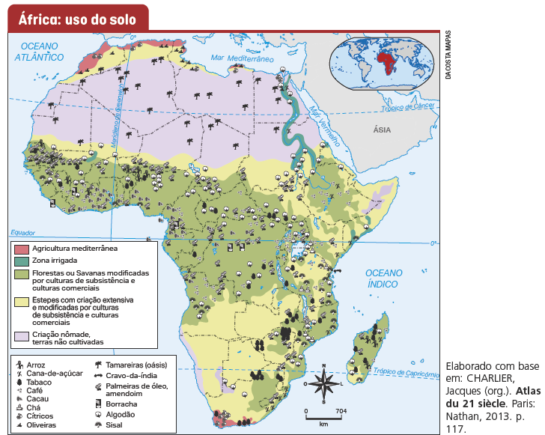
Atividades agropecuárias

Slide 15
Atividades agropecuárias
Desde o século XIX, desenvolvem-se três tipos principais de agricultura na África:
- As plantations são grandes propriedades rurais monocultoras com produção voltada ao
mercado externo. Geralmente, pertencem a empresas estrangeiras, principalmente europeias,
ou à elite local, e ocupam as terras mais férteis do continente. Algumas propriedades empregam
grande quantidade de trabalhadores rurais e outras são altamente mecanizadas.
A agricultura mediterrânea está associada às áreas de ocorrência de clima mediterrâneo, em parte do litoral norte do continente, na região do Magreb, e em certas áreas da África do Sul.
A agricultura de subsistência é praticada por pequenos agricultores familiares e caracteriza-se pela utilização de instrumentos agrícolas simples e métodos tradicionais de cultivos. A produção é pequena, geralmente destinada ao consumo dos próprios produtores, e vendida no mercado local.
Como a agricultura de subsistência é muito suscetível às condições impostas pela natureza, secas
prolongadas, esgotamento do solo ou grande quantidade de chuvas prejudicam a produção e
comprometem a alimentação de famílias e comunidades rurais.

Slide 16
Atividade industrial
Em escala global, a participação da África na produção e no comércio de produtos industrializados é pequena.
Em vez de serem utilizadas para alavancar a indústria local, as matérias-primas africanas, principalmente os recursos minerais, abastecem o mercado externo. O desenvolvimento da atividade industrial também foi prejudicado pelo longo tempo de subordinação do continente africano à política imperialista. Os europeus exploravam matéria-prima a baixíssimo custo e a levavam para ser transformada na Europa. Depois, vendiam os produtos industrializados aos países africanos.
Outros fatores que colaboraram para o lento desenvolvimento industrial ou não industrialização:
forte dependência econômica em relação às antigas metrópoles,
escassez de capital,
carência de mão de obra qualificada,
deficiente infraestrutura urbana de transportes e de produção energética,
pequeno mercado consumidor,
conflitos geopolíticos.

Slide 17
Capital estrangeiro na África
Considerando as diretrizes das indústrias multinacionais, que transferem suas fábricas para outros países em busca de matéria-prima, mão de obra barata e leis ambientais menos rígidas, os países africanos atraíram investimentos em
diversos setores.
Além disso, muitas empresas à procura de oportunidades de investimento veem na África um mercado promissor no setor de tecnologia e de inovação, como a solução dos diversos problemas que assolam o continente.

Slide 18
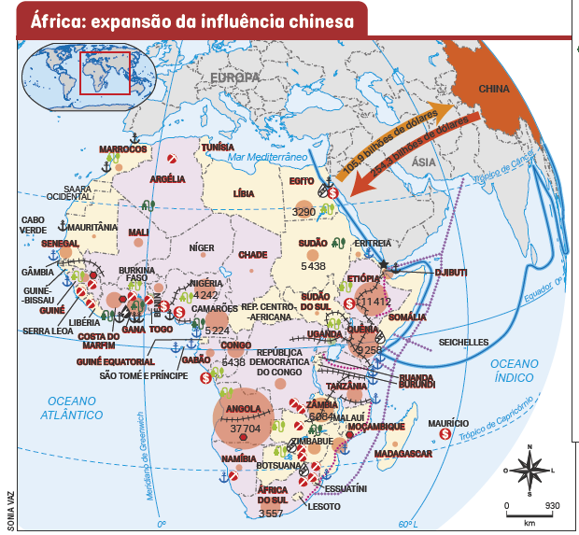
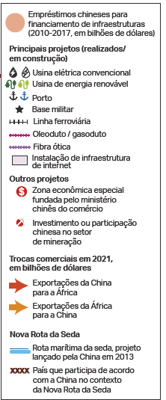
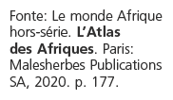
Capital estrangeiro na África: a relação com a China

Slide 19
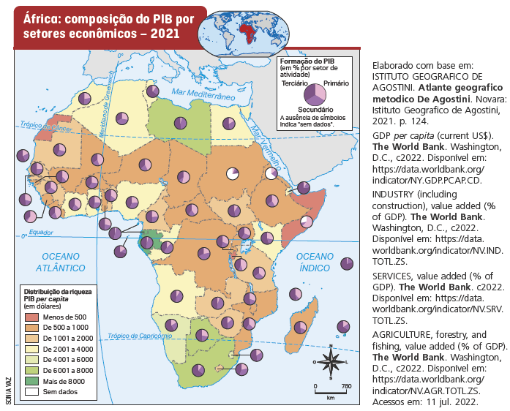
PIB por setor

Slide 20
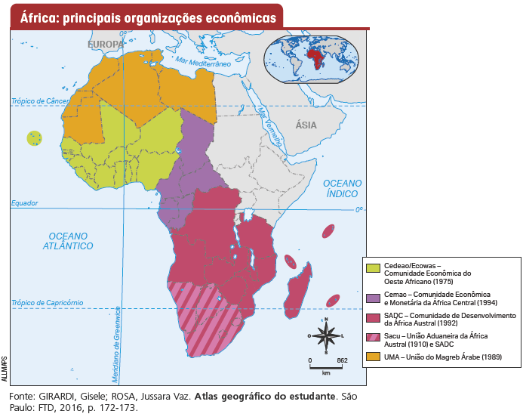
Integrações africanas

